Slide 1
Sexto Informe de Evaluación del Grupo Intergubernamental de Expertos sobre el Cambio Climático (IPCC)
Mauricio Bedoya-Gaitán
Gerente del Portafolio de Proyectos-Colombia
PNUMA

Slide 2
Qué es el IPCC?
Organismo de las Naciones Unidas encargado de evaluar la ciencia relacionada con el cambio climático.
Proporciona evaluaciones científicas periódicas sobre el cambio climático, sus implicaciones y posibles riesgos futuros y propone opciones de adaptación y mitigación.
Evaluaciones desde 1990 hasta 2021 (Agosto).
Grupo de Trabajo I: evalúa la base científica física del sistema climático y del cambio climático.
Grupo de Trabajo II: evalúa la vulnerabilidad de los sistemas socioeconómicos y naturales al cambio climático.

Slide 3
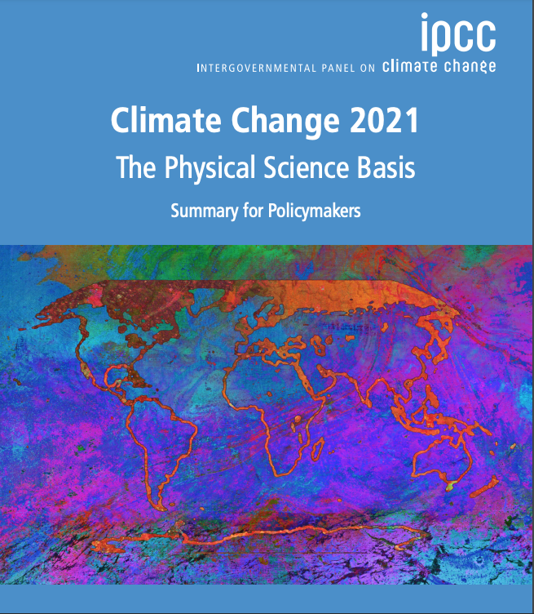
De qué se compone el Sexto Informe?
Informe sobre impactos, adaptación y vulnerabilidad (2022).
Informe sobre mitigación del cambio climático (2022).
Informe de las bases físico-científicas del cambio climático (2021).
Informe de Síntesis (2022).

Slide 4
Quién produjo el Informe?

Slide 5
Informe de las bases físico-científicas del cambio climático: Algunas consideraciones
Representa más de 30 años de colaboración mundial para describir y comprender, uno de los retos del siglo XXI: el cambio climático inducido por el hombre.
Desde 1988, nuestra comprensión de las bases científicas del cambio climático ha avanzado notablemente.
La cantidad y la calidad de las observaciones instrumentales y la información procedente de los archivos paleoclimáticos han aumentado considerablemente.
La comprensión de los distintos procesos físicos, químicos y biológicos ha mejorado.
Las capacidades de los modelos climáticos se han mejorado, gracias a la posibilidad de un tratamiento más realista de las interacciones entre los componentes del sistema climático y una mejor representación de los procesos físicos, en consonancia con el aumento de las capacidades computacionales de los superordenadores del mundo.

Slide 6
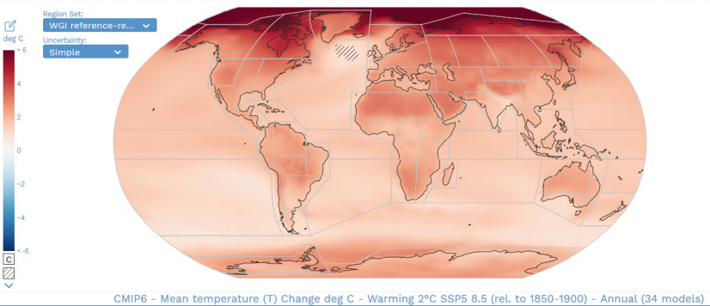
Informe de las bases físico-científicas del cambio climático: Mensajes clave
Cuatro temáticas:
Estado Actual del Clima
Posibles climas futuros
Información climática para evaluación del riesgo y adaptación regional
Limitar el cambio climático futuro

Slide 7
Informe de las bases físico-científicas del cambio climático: Mensajes clave
Estado Actual del Clima
Es inequívoco que la influencia humana ha causado el calentamiento de la atmósfera, el océano y la tierra. Se han producido cambios rápidos y generalizados en la atmósfera, el océano, la criosfera y la biosfera.
La escala de los cambios recientes en el sistema climático en su conjunto y el estado actual de muchos aspectos del sistema climático no tienen precedentes desde hace muchos siglos hasta muchos miles de años.

Slide 8
Informe de las bases físico-científicas del cambio climático: Mensajes clave
Estado Actual del Clima
Ejemplo:
Cada una de las últimas cuatro décadas ha sido sucesivamente más cálida que cualquier década que la haya precedido desde 1850. La temperatura global en superficie en las dos primeras décadas del siglo XXI (2001-2020) fue de 0,99°C más alta que la de 1850-1900.

Slide 9
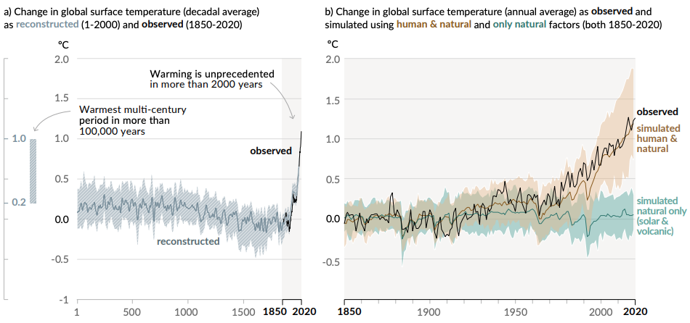

Slide 10
Informe de las bases físico-científicas del cambio climático: Mensajes clave
Estado Actual del Clima
El cambio climático inducido por el hombre está afectando muchos fenómenos meteorológicos y climáticos extremos en todas las regiones del mundo.
Las pruebas de los cambios observados en fenómenos extremos como olas de calor, fuertes precipitaciones, sequías y ciclones tropicales, y, en particular, su atribución a la influencia humana, se ha reforzado desde el Quinto Informe.

Slide 11
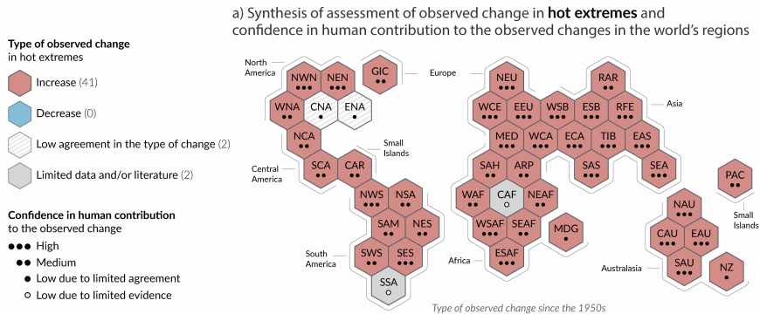
Informe de las bases físico-científicas del cambio climático: Mensajes clave
Estado Actual del Clima

Slide 12
Informe de las bases físico-científicas del cambio climático: Mensajes clave
Posibles climas futuros
La temperatura global de la superficie seguirá aumentando hasta al menos mediados de siglo en todos los los escenarios de emisiones considerados. El calentamiento global de 1,5°C y 2°C se superará durante el siglo XXI a menos que se produzcan en las próximas décadas profundas reducciones de las emisiones de dióxido de carbono (CO2) y de otros gases de efecto invernadero.

Slide 13
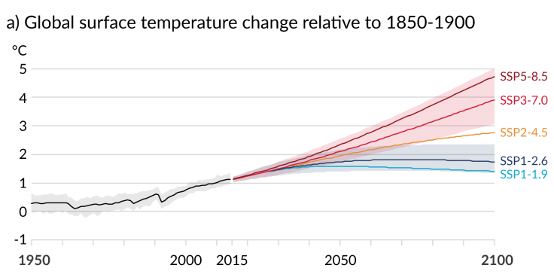
Informe de las bases físico-científicas del cambio climático: Mensajes clave

Slide 14
Informe de las bases físico-científicas del cambio climático: Mensajes clave
2. Posibles climas futuros
Muchos cambios en el sistema climático se vuelven mayores en relación directa con el aumento del calentamiento global. Entre ellos se encuentran el aumento de la frecuencia e intensidad de los calores extremos, olas de calor marinas, olas de calor y precipitaciones intensas, sequías agrícolas y ecológicas en algunas regiones y la proporción de ciclones tropicales intensos, así como la reducción del hielo marino del Ártico, la capa de nieve y el permafrost.

Slide 15
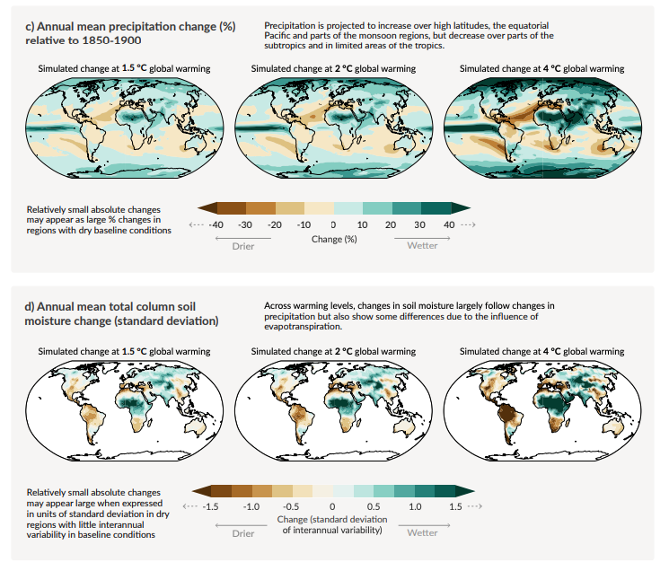

Slide 16
Informe de las bases físico-científicas del cambio climático: Mensajes clave
Información climática para evaluación del riesgo y adaptación regional
Con un mayor calentamiento global, se prevé que cada región experimente cada vez más cambios simultáneos y múltiples en los impulsores del impacto climático. Los cambios en varios impulsores del impacto climático serían más generalizados a 2°C en comparación con el calentamiento global de 1,5°C y aún más generalizados o pronunciados para niveles de calentamiento más elevados.

Slide 17
Informe de las bases físico-científicas del cambio climático: Mensajes clave
Información climática para evaluación del riesgo y adaptación regional
Temperatura media de la superficie de la tierra
Extremos de calor
Precipitación media
Aridez
Ciclones tropicales
Tormentas de arena

Slide 18
Informe de las bases físico-científicas del cambio climático: Mensajes clave
Ejemplo:
Se prevé que los umbrales de calor extremo relevantes para la agricultura y la salud humana se superen con mayor frecuencia con niveles de calentamiento global más elevados.
A partir de 2°C de calentamiento global, el nivel de confianza y la magnitud del cambio en las sequías y las precipitaciones fuertes y medias aumentan en comparación con las de 1,5°C.

Slide 19
Informe de las bases físico-científicas del cambio climático: Mensajes clave
Limitar el cambio climático futuro
Desde la perspectiva de la ciencia física, limitar el calentamiento global inducido por el hombre a un nivel específico requiere limitar las emisiones acumuladas de CO2, alcanzando al menos cero emisiones netas de CO2 junto con fuertes reducciones de las emisiones de otros gases de efecto invernadero. Reducciones fuertes, rápidas y sostenidas de las emisiones de CH4 también limitarían el efecto de calentamiento resultante de la disminución de la contaminación por aerosoles y mejoraría la calidad del aire.

Slide 20
Informe de las bases físico-científicas del cambio climático: Mensajes clave
Limitar el cambio climático futuro
Ejemplos:
Este informe reafirma con alta confianza la conclusión del IE5 de que existe una relación casi lineal entre las emisiones antropogénicas de CO2 acumuladas y el calentamiento global que provocan.

Slide 21
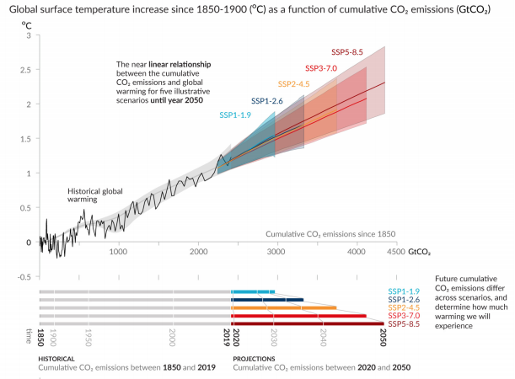

Slide 22
Informe de las bases físico-científicas del cambio climático: Conclusiones
La influencia humana ha calentado el clima a un ritmo que no tiene precedentes en al menos los últimos 2000 años.
El informe reafirma con alta confianza la conclusión del IE5 de que existe una relación casi lineal entre las emisiones antropogénicas de CO2 acumuladas y el calentamiento global que provocan.
A no ser que haya una disminución inmediata rápida y a gran escala de las emisiones de gases de efecto invernadero, limitar el calentamiento a 1,5°C será inalcanzable.
Es indiscutible que las actividades humanas están causando cambio climático, haciendo que los eventos climáticos extremos, como las olas de calor, las fuertes lluvias y las sequías, sean más frecuentes y graves.

Slide 23
Gracias!

